Slide 1
подготовительная группа
Муниципальное бюджетное дошкольное образовательное учреждение детский сад №10 "Солнышко" общеразвивающего вида городского округа город Мантурово Костромской области
Отчет по реализации проекта: «От"А до Я."
Мантурово 2021-2022г.
Воспитатель:
Соколова О.В.

Slide 2
Актуальность: обучение чтению и грамоте в дошкольном возрасте способствует всестороннему и гармоничному развитию личности ребенка, формирует природную грамотность, выступает одним из условий успешной адаптации к школе. Проблема: Не все дети группы усвоили первоначальные знания по обучению грамоте в предыдущем годе, это отрицательно отразилось на подготовке детей к школе Гипотеза: если создать необходимые условия, использовать разнообразные формы, методы, приемы работы с детьми, активно взаимодействовать с родителями, то можно достичь положительных результатов у детей по вопросу подготовки по обучению грамоте.

Slide 3
Цель:. Развитие у детей интереса к занятиям по обучению грамоте в разных видах деятельности . Задачи: 1.Способствовать развитию у детей интереса к разным заданиям творческого типа по обучению грамоте . 2. Развивать речевую деятельность на основе игр. 3.Развивать у детей память, мышление. 4. Воспитывать активность , интерес и любовь к родному языку. Вид проекта: комплексный. Тип проекта: долгосрочный Участники проекта: дети, воспитатель, родители.

Slide 4
Этапы работы по проекту: 1этап – констатирующий: (03.09.2021 – 31.09.2022г.) Мероприятия: выбор темы подбор литературы постановка цели и задач написание плана проекта 2 этап – основной (формирующий): (1.10.2021 – 15.05.2022.) Мероприятия: Реализация запланированных мероприятий по проекту с детьми и родителями. 3этап – итоговый:(Заключительный) (15.05.2021 –25.05.2022) Мероприятия: Подведение итогов Анализ результатов Оформление проектной папки Презентация проекта Прогноз на будущее

Slide 5
Предполагаемый результат: 1.Появится у детей желание активно участвовать в процессе освоения грамотой в разных видах деятельности. 2.Повысится познавательная активность детей к разным заданиям творческого типа по обучению грамоте 3.Проявится интерес и любовь к родному языку. 4. Родители примут участие в реализации проекта "От "А" до "Я". .

Slide 6
Ресурсное обеспечение: Организационные: Воспитатель по разработке проекта: Соколова О.В. Информационные: Периодические печатные издания. Методическое обеспечение проекта: 1. Алтухова Н.Г. Научитесь слышать звуки. – СПб: Лань, 1999. 2. Журова Л.Е., Варенцова Н.С. и др. Обучение дошкольников грамоте / Под ред. Н.В. Дуровой. – М.:Ассоциация «Профессиональное образование», 1994. 3. Калмыкова И.Р. Таинственный мир звуков. – Ярославль: Академия развития, 1998. 4. Максаков А.И. Правильно ли говорит ваш ребенок? – М.: Просвещение, 1982. 5. Максаков А.И., Тумакова Г.А. Учите, играя. – М.: Просвещение, 1983.. 6. Парамонова Л.Г. Стихи для развития речи. – СПб: КАРО, 2004г. 7. Пожиленко Е.А. Волшебный мир звуков и слов. – М.: Владос, 1999г. 8. Смолянская В.С. Картотека игр по обучению дошкольников грамоте и чтению.- Мозырь: Содействие, 2010г. 9. Тумакова Г.А. Методическое руководство к учебно-наглядному пособию «Звучащее слово». – М.:Просвещение, 1980. 10. Тумакова Г.А. Ознакомление дошкольников со звучащим словом. – М 11. Дружинина М. Занимательная грамматика Кадровые: Воспитатель, дети, родители Мотивационные: Игровая мотивация Материально-технические: развивающая предметно пространственная среда, дидактический материал. Нормативно-правовые: ФГОС ДО САНПИН Финансовые: Не требует затрат

Slide 7
Предполагаемые риски и пути их преодоления:
Риски | Преодоление
Болезнь воспитателя или детей. Карантин | Перенос проекта на другое время. Дистанционное обучение
Нежелание детей участвовать в различных видах деятельности. | Деятельностный подход к реализации проекта (создание игровых ситуаций, дидактические игры, использование литературных персонажей, творческая изобразительная деятельность.

Slide 8
Показатели уровня знаний детей на начало проекта

Slide 9
Наглядные
Словесные
Практические
Формы и методы взаимодействия с детьми
Показ картинок, предметов
Формы и методы взаимодействия с детьми
Составление предложений с заданным словом,
составление рассказов по образцу
Просмотр мультфильмов презентаций разгадывание ребусов
Выполнение игровых упражнений, моделирование
Составление рассказов по плану, рассказы- фантазии

Slide 10
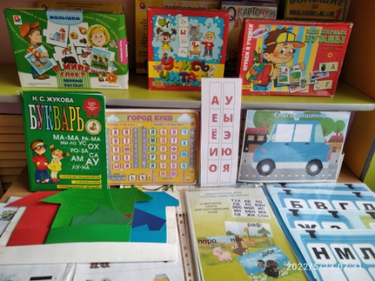
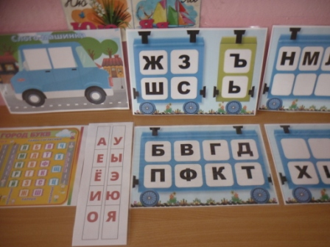
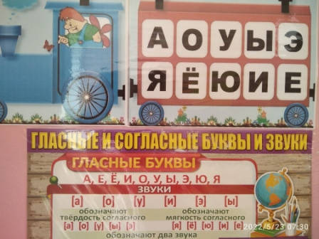
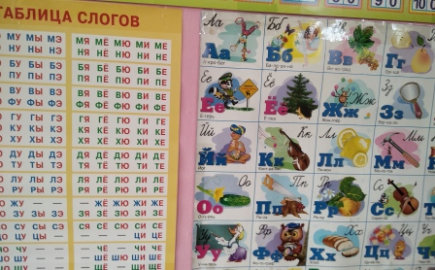
Уголок : «Речевичок»

Slide 11
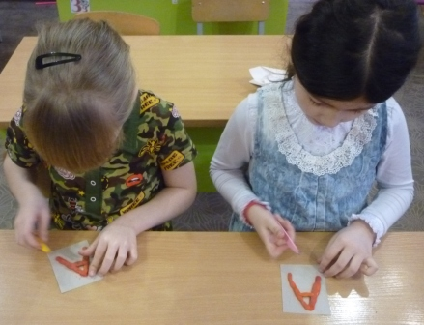
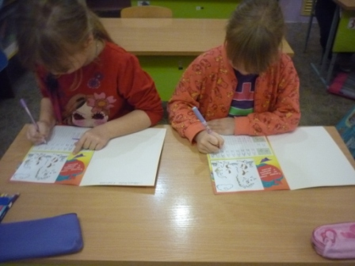
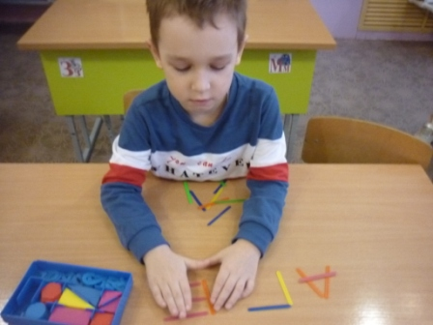
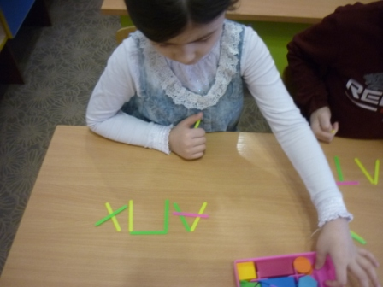
Творческие задания
«Вылепи букву»
«Пропиши букву по точкам»
Сложи букву из палочек»

Slide 12
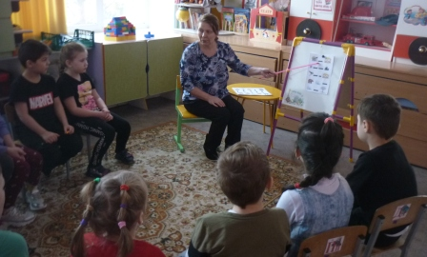
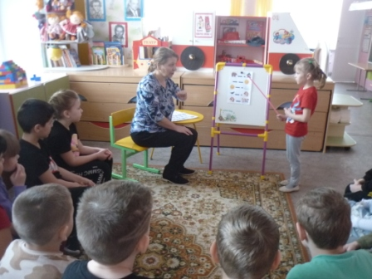
Д/и: «Поможем Незнайке составить предложения»

Slide 13
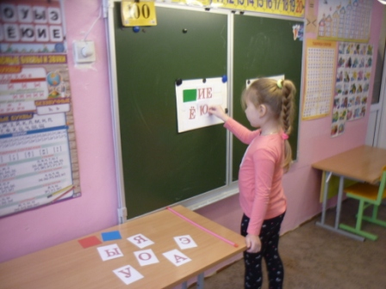
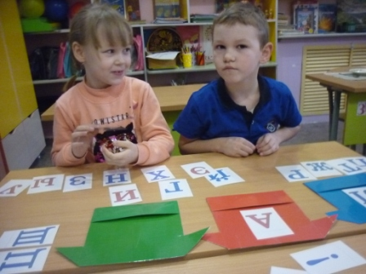
Домики « звуковички»

Slide 14
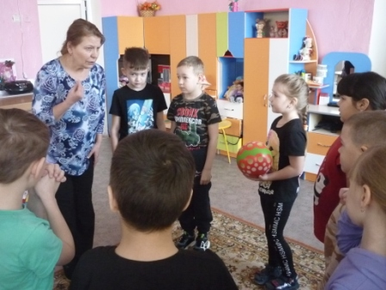
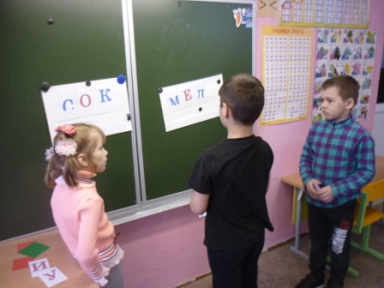
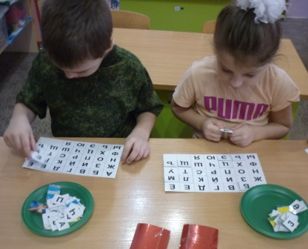
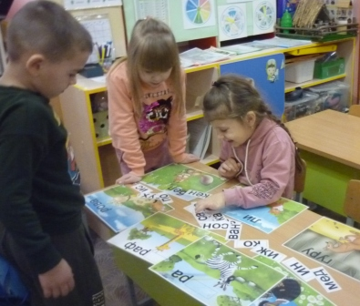
Д/и: «Составь слово из слогов»
Д/и: «Живые буквы»
«Найди такую же букву»
«Добавь слог чтобы получилось слово»

Slide 15
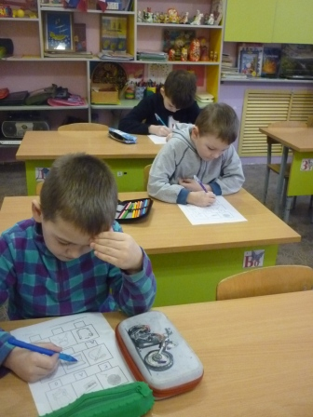
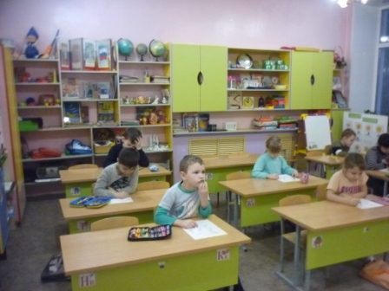
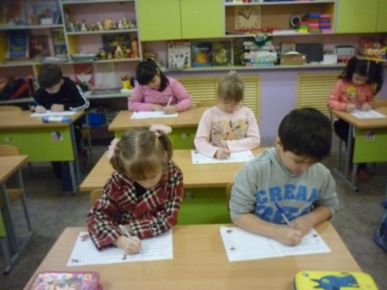
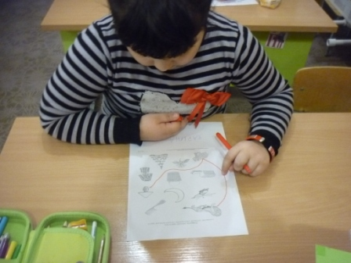
Игры- задания

Slide 16
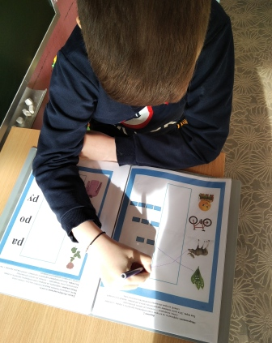
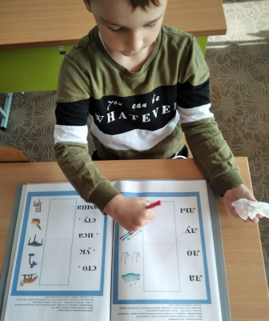
Задания
- игры с перфокартами

Slide 17
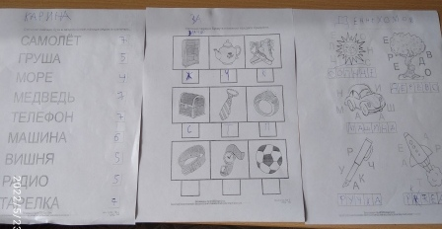
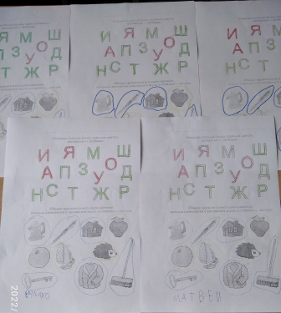

Slide 18
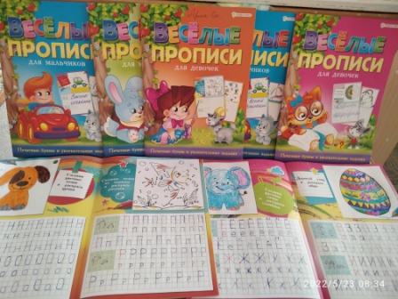
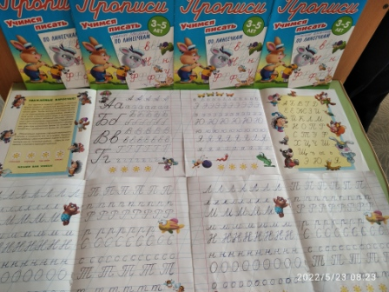

Slide 19
Показатели уровня знаний детей на конец проекта

Slide 20
Спасибо за внимание!

